Slide 1


Slide 2
指导教师：帅得少女为此失足的周老师
3寨小米商城

Slide 3
1
项目背景
做这个项目的初衷和意义
2
网页介绍
目录
CONTENT
自己对网站的一些外观的看法和用户体验的一些理解
3
用到的技术
制作网页用到的知识点和软件等
4
网页相关
制作网页过程中比较恼火的事情和自己的网页的概述
5
网页展示
此处省略1000字

Slide 4
01
项目背景
项目的的初衷：
响应组织号召，学完前端课程后做一个网页展示，同时自己也想折腾一个网页，不管好或者不好，都做了再说。
项目的意义：
1：通过做网页，巩固一下学习的知识，达到锻炼的目的。
2：通过项目展示的活动可以了解各位大佬对网页的见解，从中偷师学艺，并在自己不足之处多下功夫，尽量有点收获。
3：借网页的载体表述一下自己对前端的一些不成熟的看法和理解

Slide 5
02
网页介绍
网页外观：
1：图形 没有和基准线紧贴的矩形，尽量采取圆角矩形（border-radius）；
2：颜色 尽量采用渐变和加透明度的方式（达到高斯模糊那种效果）；
3：素材 能从素材美化的尽量不用css
用户体验：
1：功能是用户体验的基础，但不是全部
2：一般情况下，能用hover解决问题情况下，尽量不用click（用户少一个步骤，多几分快乐）
3：WEB网页尽量朝移动端靠拢，实现相同体验
4：动画过渡自然，功能本地化好，推送精准………………………………
归根结底：要想用户体验好，尽量从客户及用户角度出发，换位思考，
操作力求简单，功能齐全就完事了（安全第一肯定不再强调）

Slide 6
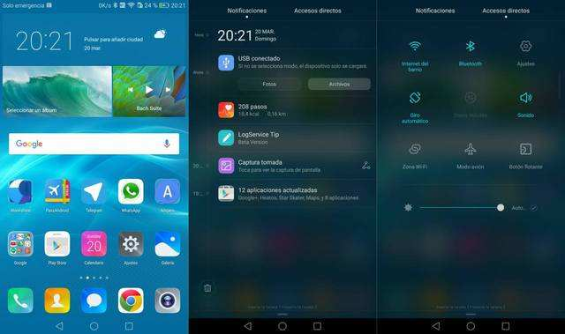
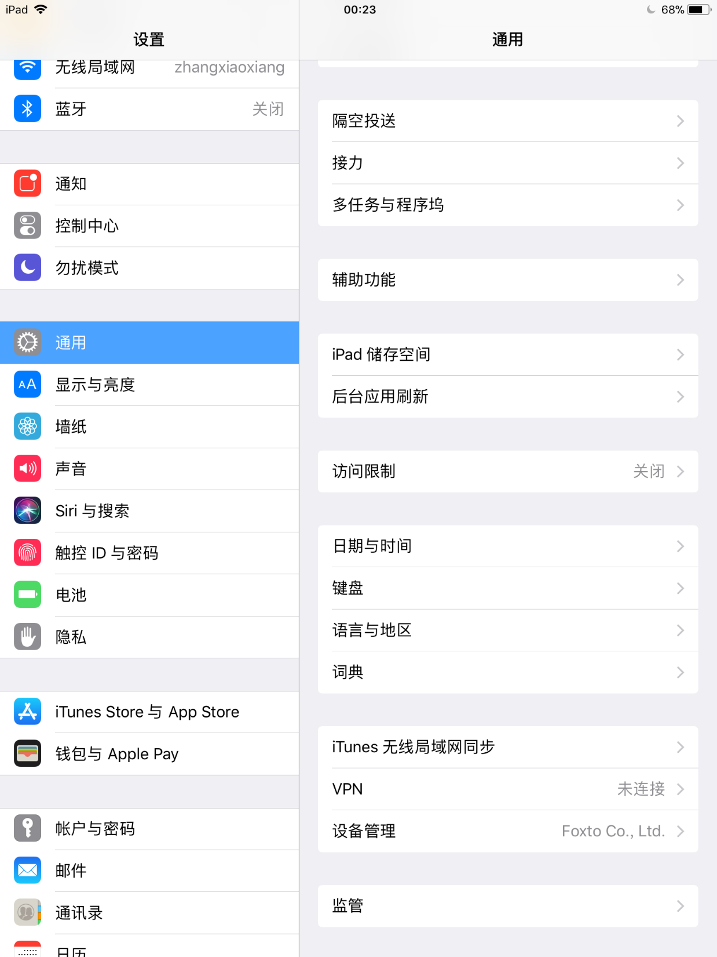
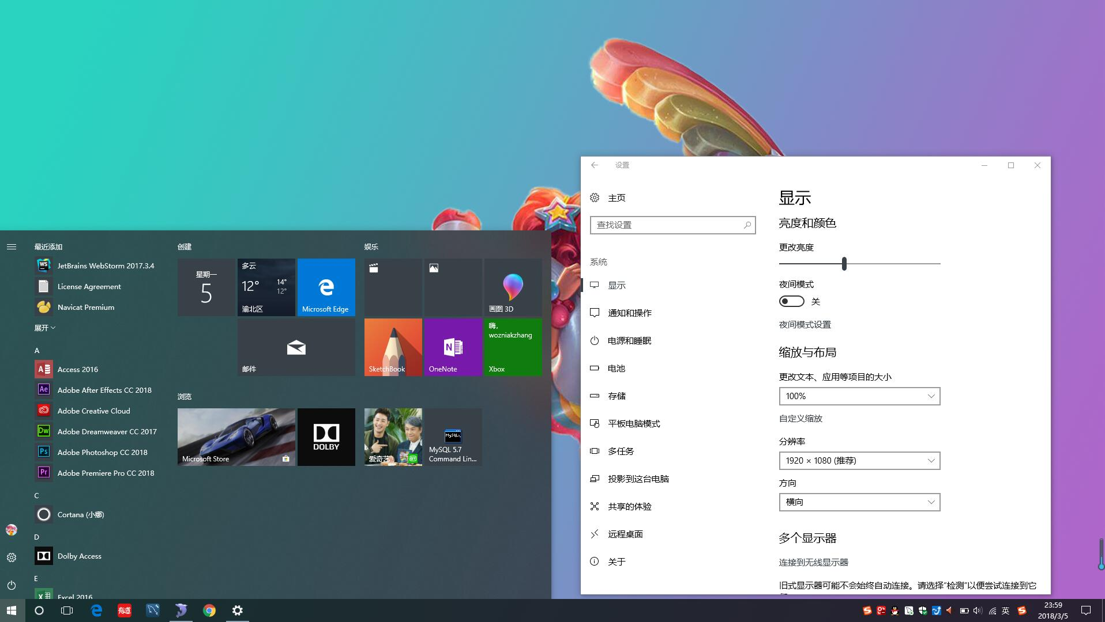
网页制作参考

Slide 7
03
用到的技术
前端技术：bootstrap,Node.js,react,vue这些都没用
HTML5 CSS3 JS jQuery
开发工具软件：webstorm， 浏览器

Slide 8
04
网页相关
遇到的瓶颈：
1：定位和高级选择器用得不理性，调色彩搭配很恼火
2：bootstrap做了一半，放弃了。
3：起床困难户
网页的概述：
1：采用和官方提供的差不多的颜色基调
2：由于官方商品太多，模仿的网页只展示部分商品
3：和官方商场有一些见解不一样的地方

Slide 9
05
网页展示
感谢聆听
指导教师：周老师

